Slide 2
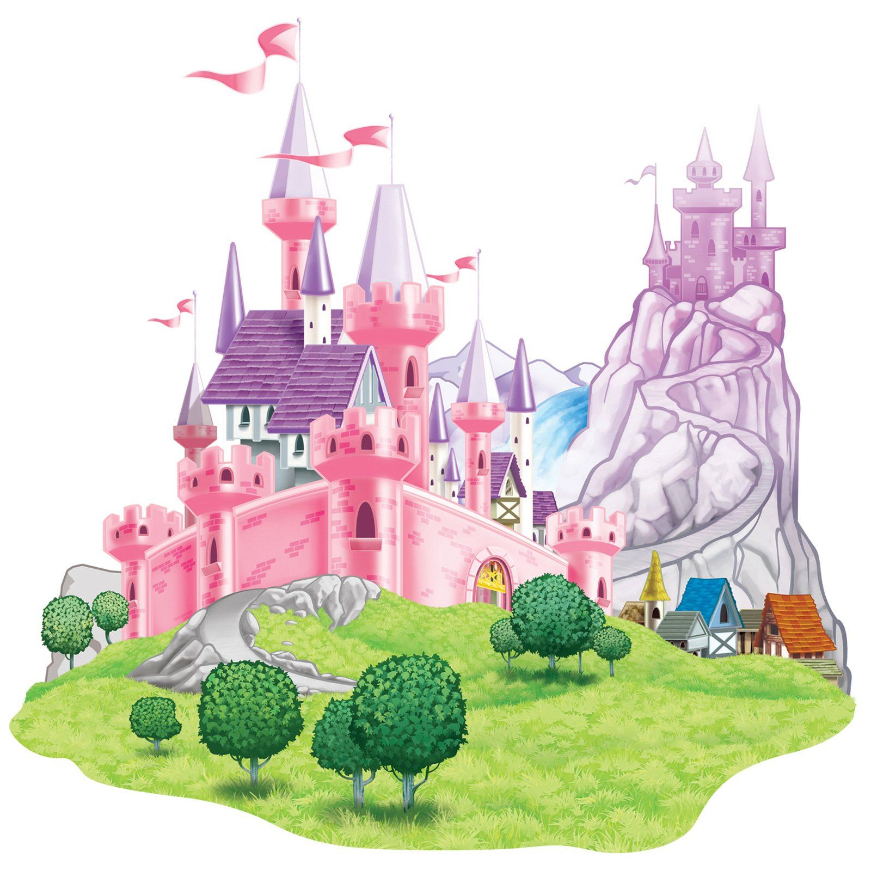
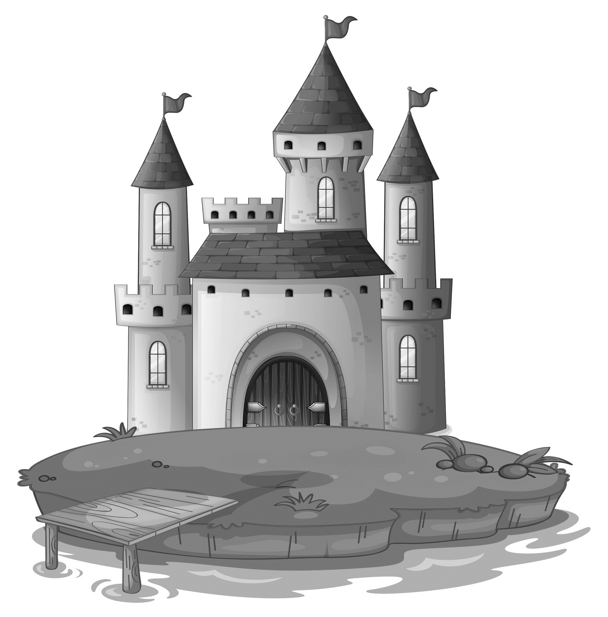
Замок Царя
Посчитай-ка
Отдохни
Веселые Задачи

